Slide 1
hello
Notes:
hello
Ориентир: 30 секунд
ОПОРА: hello
• Всем привет, меня зовут Жан.
• Расскажу про свой путь, как появилась идея MindZan и с чего можно начать поиск своей идеи.
ПЕРЕХОД
Сначала коротко про мой опыт.
Источники:
README.md · llms.txt (04.09.2026) · Zhan_Beissikeyev_Resume.docx

Slide 2
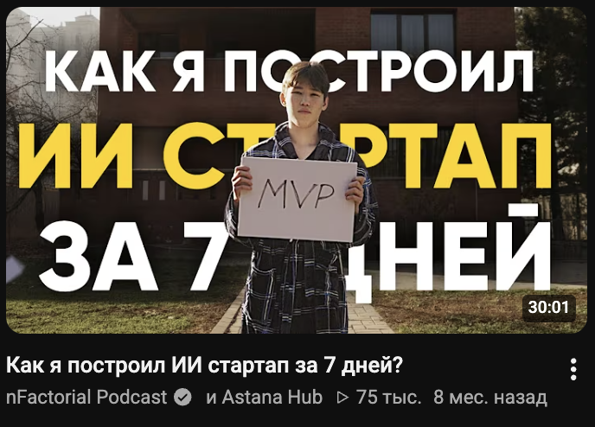
МОЙ ПУТЬ
Опыт
nFactorial (edutech)
Финтех
Фильм
@mfhonley
02 / 9
Notes:
Опыт
Ориентир: 180 секунд
ОПОРА: nFactorial (edutech) → финтех → фильм
• nFactorial: после инкубатора — fullstack-разработка в nFactorial School. Вспомнить одну задачу из образовательного продукта и чему она научила.
• Финтех: платёжные системы, Telegram Mini Apps, финансовые продукты. Рассказать один короткий пример из работы.
• Фильм: участие в документальном проекте, для которого я собрал Chatly за семь дней. Скриншот — подсказка про съёмки и создание продукта.
ПЕРЕХОД
А идея MindZan появилась на пересечении разработки и сферы, которую я уже знал изнутри.
Источники:
README.md · llms.txt (04.09.2026) · Zhan_Beissikeyev_Resume.docx
https://digitalbusiness.kz/2026-04-21/shkolnik-iz-pavlodara-v-15-let-uzhe-zarabatival-500-tisyach-tenge-a-v-17-uspeshno-prodal-startap/
Скриншот фильма предоставлен Жаном: public/assets/film.png.

Slide 3
МОЙ ПУТЬ
Как я пришёл
к идее.
Ментальная арифметика → MindZan
@mfhonley
03 / 9
Notes:
Как я пришёл к идее.
Ориентир: 150 секунд
ОПОРА: Ментальная арифметика + разработка → MindZan
• Я занимался ментальной арифметикой, поэтому знал тренировки со стороны ученика. Позже к этому добавился навык разработки.
• Вернувшись в Павлодар в январе 2026 года, я думал о следующем продукте и вернулся к этой знакомой сфере.
• Здесь вспомнить конкретный момент: что хотелось улучшить в тренировках и почему именно это стало отправной точкой для MindZan.
• Первую версию собрал за три недели; с дизайном помог Даниал. Моя опора — сочетание опыта в сфере и возможности сделать инструмент самому.
ПЕРЕХОД
А теперь — что из этого опыта можно взять, если вы только ищете свою идею.
Источники:
README.md · llms.txt (04.09.2026) · Zhan_Beissikeyev_Resume.docx
https://digitalbusiness.kz/2026-04-21/shkolnik-iz-pavlodara-v-15-let-uzhe-zarabatival-500-tisyach-tenge-a-v-17-uspeshno-prodal-startap/

Slide 4
01 / ГДЕ ИСКАТЬ
Как искать
идею?
Работа / учёба / свой опыт
@mfhonley
04 / 9
Notes:
Как искать идею?
Ориентир: 120 секунд
ОПОРА: Начни с того, к чему у тебя есть доступ
• Выписать три места: своя работа, учёба и занятия вне работы. Где регулярно бываешь и чьи задачи видишь?
• В каждой сфере вспомнить моменты, когда приходится долго ждать, повторять одно и то же, переносить данные или исправлять ошибки.
• Выбрать ситуацию, которую можно увидеть своими глазами и обсудить с конкретным человеком.
• Мой опыт с MindZan — пример такой отправной точки: знакомая сфера подсказала направление для продукта.
ПЕРЕХОД
Из этих наблюдений нужно выбрать проблему, которая достаточно важна для человека.
Источники:
Предлагаемый разбор для выступления. Общие примеры — условные; они не описывают реальные интервью или функции MindZan.
Отправная точка — знакомые проблемы: https://paulgraham.com/startupideas.html

Slide 5
02 / НАЙТИ ПРОБЛЕМУ
Что людям
нужно?
Что повторяется? / Что мешает? / Что теряют?
@mfhonley
05 / 9
Notes:
Что людям нужно?
Ориентир: 120 секунд
ОПОРА: Повторяется → мешает → имеет последствия
• Уточнить, какую задачу человек пытается закончить и что ему мешает.
• Проверить три вещи: как часто это происходит, сколько времени или сил отнимает и что будет, если оставить всё как есть.
• Посмотреть, как человек справляется сейчас: делает вручную, использует сервис, просит коллегу. Его нынешний способ помогает понять требования к решению.
• Сформулировать потребность через результат: например, быстро собрать расписание без пропущенных занятий.
ПРИМЕР
Условный пример: администратор кружка переносит заявки из сообщений в таблицу. Насколько это мешает, зависит от объёма заявок, потраченного времени и последствий ошибок.
ПЕРЕХОД
Чтобы предложить полезное улучшение, придётся разобраться, почему процесс устроен именно так.
Источники:
Предлагаемый разбор для выступления. Общие примеры — условные; они не описывают реальные интервью или функции MindZan.

Slide 6
03 / НАБРАТЬ ОПЫТ
Разберись
в сфере.
Попробуй сам / поработай рядом / спроси эксперта
@mfhonley
06 / 9
Notes:
Разберись в сфере.
Ориентир: 120 секунд
ОПОРА: Свой опыт → наблюдение → люди из сферы
• Ты должен понимать проблему достаточно хорошо, чтобы объяснить весь процесс: кто участвует, что делает и где возникает трудность.
• Набирать понимание можно по-разному: выполнить задачу самому, поработать рядом с пользователем, попросить специалиста разобрать реальные случаи.
• Мой опыт ученика в ментальной арифметике давал одну точку зрения. Преподаватель и руководитель центра могут видеть совсем другие задачи.
• Проверка понимания: перескажи человеку его процесс и попроси поправить детали, которые ты упустил.
ПЕРЕХОД
Дальше это понимание можно проверить через ресерч.
Источники:
Предлагаемый разбор для выступления. Общие примеры — условные; они не описывают реальные интервью или функции MindZan.

Slide 7
04 / ПРОВЕРИТЬ ПОНИМАНИЕ
Ресерч.
Люди / реальный процесс / существующие решения
@mfhonley
07 / 9
Notes:
Ресерч.
Ориентир: 165 секунд
ОПОРА: Поговорить → посмотреть → изучить решения
• Люди: найти тех, кто действительно сталкивается с задачей. Спросить: «Когда это было в последний раз? Как вы справились? Что оказалось самым сложным?»
• Процесс: попросить показать шаги, файлы и инструменты. Уточнить, где уходит время и почему приходится действовать именно так.
• Решения: посмотреть существующие продукты и привычные способы — таблицы, сообщения, помощь коллег. Что в них удобно, чего не хватает и почему человек их выбрал?
• После нескольких разговоров собрать повторяющиеся ситуации. Отдельно записать, что реально увидел или услышал, а что пока только предполагаешь.
• Итог ресерча — конкретное описание: кому помогаешь, с какой задачей, что мешает сейчас и какое улучшение стоит проверить.
ПРИМЕР
Условный запрос: «Нужен отчёт». Можно спросить: «Покажите последний отчёт. Какое решение вы приняли с его помощью?» Ответ прояснит, какие данные и результат человеку нужны.
ПЕРЕХОД
Когда понимаешь задачу, можно проверить своё решение на практике.
Источники:
Предлагаемый разбор для выступления. Общие примеры — условные; они не описывают реальные интервью или функции MindZan.

Slide 8
05 / ПЕРВЫЙ ТЕСТ
Проверь
на практике.
Дай попробовать / посмотри / улучши
@mfhonley
08 / 9
Notes:
Проверь на практике.
Ориентир: 135 секунд
ОПОРА: Дай попробовать → наблюдай → доработай
• Выбрать простой формат под вопрос: прототип для понятности, рабочую функцию для выполнения задачи или небольшой пилот для реального процесса.
• Договориться, кто попробует, на какой задаче и когда вы обсудите результат.
• Посмотреть, где человек остановился, понадобилась ли помощь и получилось ли дойти до результата.
• После попытки спросить, что было полезным и что мешало. Проверить, возвращается ли человек, когда задача возникает снова.
• Решить следующий шаг: улучшить конкретное место, уточнить саму задачу или проверить другое предположение.
ПЕРЕХОД
Давайте к вопросам — можно разобрать и вашу идею.
Источники:
Предлагаемый разбор для выступления. Общие примеры — условные; они не описывают реальные интервью или функции MindZan.

Slide 9
НА СВЯЗИ
Вопросы.
@mfhonley
@mfhonley
09 / 9
Notes:
Вопросы.
Ориентир: 180 секунд
ОПОРА: Вопросы · примеры из зала · @mfhonley
• Предложить аудитории назвать одну идею или затруднение и разобрать по этим шагам.
• Если времени мало, продолжить после выступления или в Telegram.
Источники:
README.md · llms.txt (04.09.2026) · Zhan_Beissikeyev_Resume.docx

